Slide 1
Redes de Computadores e Aplicações – Camada de aplicação
IGOR ALVES

Slide 2
Camada de aplicação
Um protocolo da camada de aplicação define como processos de uma aplicação, que funcionam em sistemas finais diferentes, passam mensagens entre si.

Slide 3
Camada de aplicação
A razão de ser das redes de computadores
Aplicações populares popularizaram a Internet
Correio eletrônico
Acesso remoto
WEB
Transmissão de arquivos
VoIP

Slide 4
Camada de aplicação
Um protocolo da camada de aplicação define:
Os tipos de mensagens trocadas, por exemplo, de requisição e resposta
A sintaxe de vários tipos de mensagens, como os campos da mensagem
A semântica dos campos
Regras para determinar como e quando um processo envia e responde mensagens

Slide 5
Camada de aplicação
A comunicação a nível de aplicação é feita entre processos
Processos podem ser compreendidos como programas que rodam nos sistemas finais
Quando processos se comunicam em um mesmo sistema final eles utilizam a comunicação inter processos em um sistema operacional

Slide 6
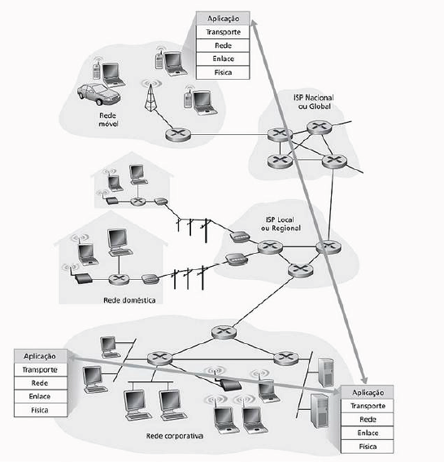

Slide 7
Processos clientes e servidores
Em aplicações WEB processos clientes se comunicam com processos servidores
Um browser é um processo cliente e o servidor Web é o processo servidor
“Um processo que inicia a conexão é rotulado como cliente e o processo que espera a conexão é dito servidor”

Slide 8
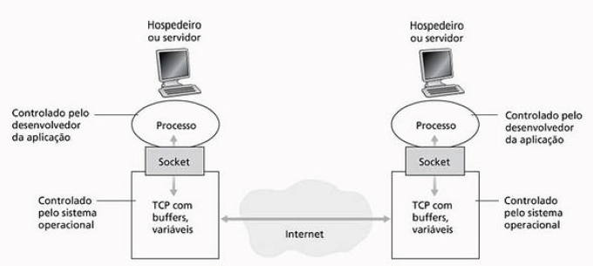
Camada de aplicação
Os processos utilizam uma interface de rede chamada socket

Slide 9
Endereçamento de processos
Para um processo se comunicar com outro processo em um host diferente ele precisa de duas informações básicas:
O nome ou endereço da máquina hospedeira
Um identificador que especifique o processo no hospedeiro destino

Slide 10
Camada de aplicação
O número da porta da aplicação serve para identificar qual o processo na máquina destino e origem.
Aplicações populares recebem números de portas específicos.
Servidor web 80
SMTP 25

Slide 11
Camada de aplicação
Um protocolo da camada de aplicação deve escolher entre serviço de entrega confiável ou não confiável
Protocolos da camada de transporte
UDP
TCP

Slide 12
Camada de aplicação

Slide 13
O protocolo HTTP
1990 surgimento da aplicação www
Grande quantidade de informação que pode ser acessada por demanda
Buscadores
Grande facilidade de disponibilizar conteúdo acessível em qualquer lugar

Slide 14
HTTP (HyperText Transfer Protocol)
Protocolo da camada de aplicação da Web
Implementado em dois programas
Cliente
Servidor
Os programas conversam por mensagens em formato HTTP

Slide 15
HTTP (HyperText Transfer Protocol)
A página Web é formada de objetos (arquivos)
A URL (Uniform Resource Locator) referencia o nome do hospedeiro e o nome do objeto
http://www.someSchool.edu/SomeDepartment/picture.gif:8080

Slide 16
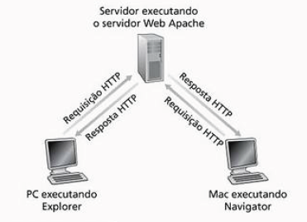
HTTP (HyperText Transfer Protocol)
O HTTP define como os clientes solicitam as páginas Web e como os servidores respondem

Slide 17
HTTP (HyperText Transfer Protocol)
O HTTP utiliza o TCP como seu protocolo de transporte
Primeiramente é estabelecida uma conexão e depois as mensagens HTTP são trocadas
O HTTP não precisa se preocupar com os dados perdidos, ou com a tarefa de reordenar, essas funções ficam a cargo do TCP (grande vantagem da estrutura de camadas)

Slide 18
HTTP (HyperText Transfer Protocol)
Dizemos que o HTTP é um protocolo sem estado, pois ele não mantém nenhuma informação sobre os clientes

Slide 19
HTTP (HyperText Transfer Protocol)
Conexões persistentes
Conexões não persistentes

Slide 20
HTTP – Formato de mensagem
As especificações do HTTP definem os formatos das mensagens HTTP. Há dois tipos de mensagens HTTP
Requisição
Resposta

Slide 21
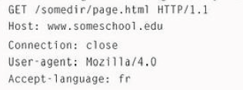
Requisição HTTP

Slide 22
Requisição HTTP
Primeira linha (Linha de requisição):
Método (GET, POST, HEAD)
O URL
Versão
Linhas de cabeçalho
Host: hospedeiro onde está o objeto requisitado
Connection: conexão persistente ou não
User-agent: Agente do usuário
Accept-language: negociação de linguagem

Slide 23
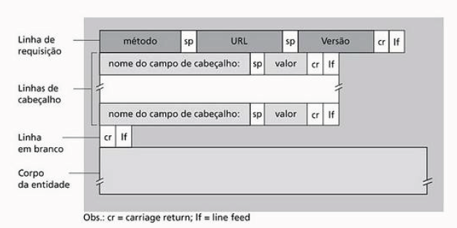
Requisição HTTP

Slide 24
Requisição HTTP
Método POST: Usado para preenchimento de formulário, os dados de preenchimento são enviados no campo corpo da entidade
Método GET: O conteúdo do usuário aparece na URL.

Slide 25
Método HEAD: semelhante ao GET, mas deixa de fora o objeto requisitado, usado para depuração
Método PUT: Permite especificar o local de carregamento do objeto
Método DELETE: deleta um objeto de em um servidor Web

Slide 26
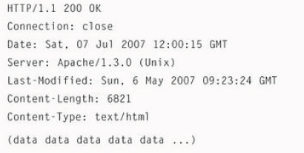
Mensagem de resposta HTTP

Slide 27
Mensagem de resposta HTTP
Linha de estado
Versão, código do estado, mensagem correspondente
Seis linhas de cabeçalho
Connection, Date, Server, Last-Modified, Content-Length, Content-Type
Corpo da entidade

Slide 28
Códigos de estado
200 OK
301 Moved Permanently
400 Bad Request
404 Not Found
505 HTTP Version Not Supported

Slide 29
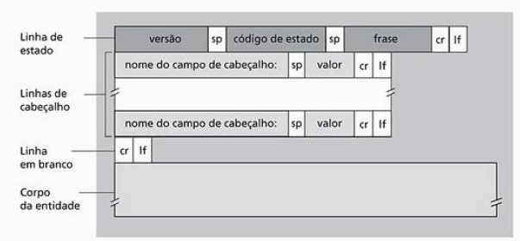
Formato de resposta HTTP

Slide 30
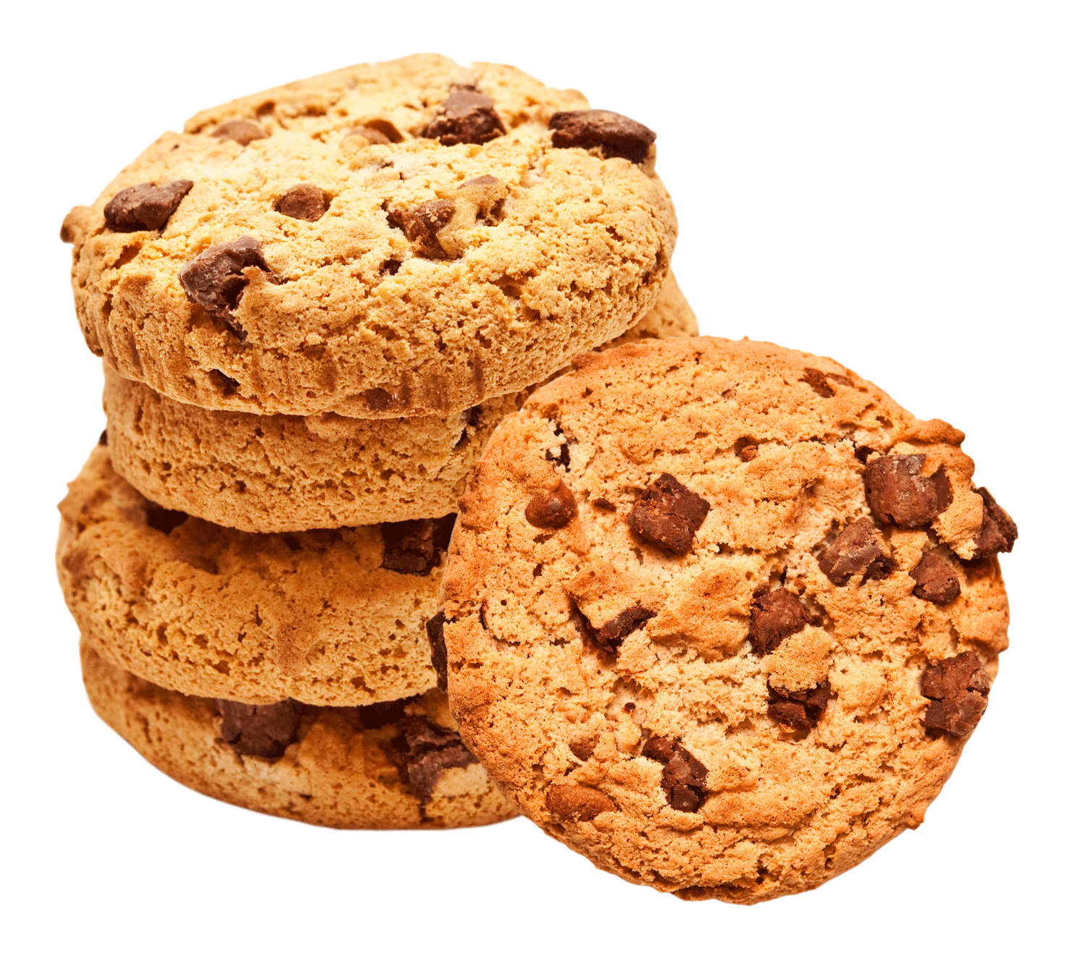
Cookies

Slide 31
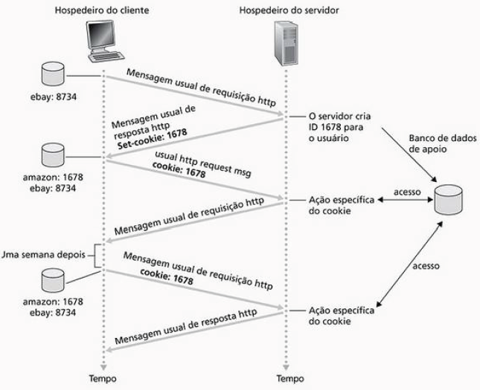
Cookies

Slide 32
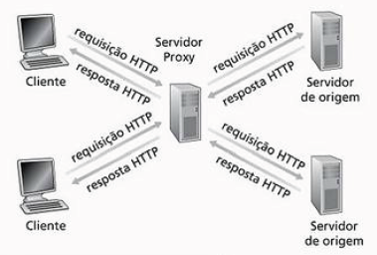
Caches Web
Cache ou servidor de proxy – é uma entidade que atende requisições HTTP em nome de um servidor web de origem.

Slide 33
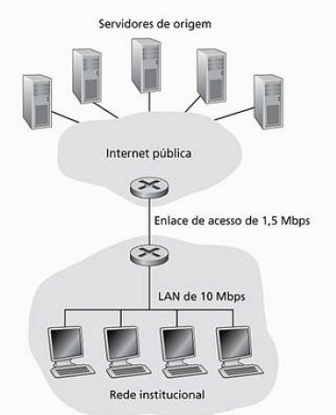
Cache Web

Slide 34
Transferência de arquivo: FTP
Protocolo FTP é utilizado para transferência de arquivo para um hospedeiro remoto.
O protocolo FTP utiliza usuário e senha
É usado um agente de usuário FTP:
FileZilla, WinSCP

Slide 35
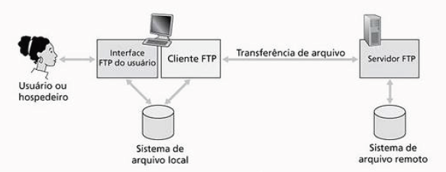
Funcionamento FTP

Slide 36
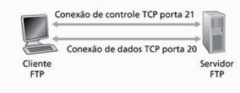
FTP
Utiliza duas conexões
Uma para controle
Uma para conexão de dados

Slide 37
FTP Comandos mais comuns
USER username: enviar usuário
PASS password: enviar senha
LIST: listar
RETR filename: obter
STOR filename: armazenar

Slide 38
DNS (Domain Name System)
Um host na Internet pode ser identificado por um nome ou um endereço IP.
Host: www.yahoo.com.br
IP: 200.152.175.146

Slide 39
DNS
O DNS é um banco de dados distribuído e um protocolo de aplicação responsável por traduzir o nome de um host em um endereço IP.
O DNS usa o protocolo UDP e porta 53

Slide 40
DNS
A máquina do usuário é cliente DNS
O browser extrai o nome e passa para a aplicação DNS
O cliente envia uma consulta contendo o nome do hospedeiro
O cliente recebe uma resposta
Quando o browser sabe o endereço IP ele pode estabelecer a conexão

Slide 41
DNS
Apelido de hospedeiros
Apelido de servidor de correio
Distribuição de carga

Slide 42
Estrutura DNS
Servidores de nome Raiz
13 servidores (a-m)
Servidores de nome de Domínio de alto nível
Com, net, edu, gov, org, uk, br, fr, ...
Servidores de nome com autoridades
Google.com, yahoo.com, ...

Slide 43
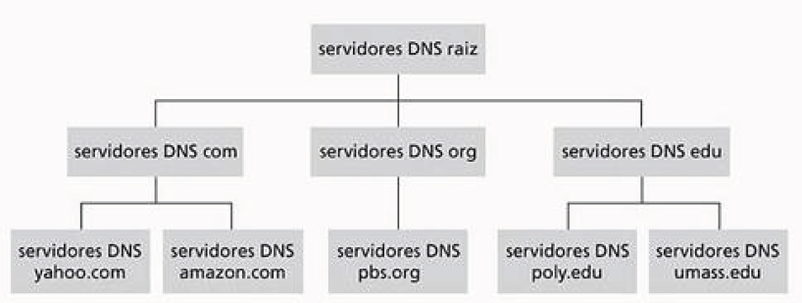
Estrutura DNS

Slide 44
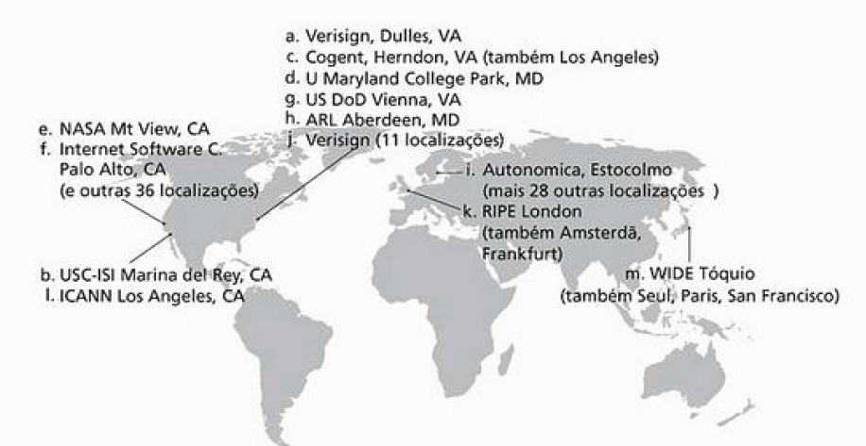
Servidores DNS raiz em 2009

Slide 45
Consultas DNS
Consultas recursivas
O servidor DNS que recebe um pedido de tradução fica responsável por realizar novas consultas a outras bases de dados DNS
Consultas Interativas
O servidor DNS que recebe um pedido de tradução apenas informa a base de dados que pode traduzir a requisição

Slide 46
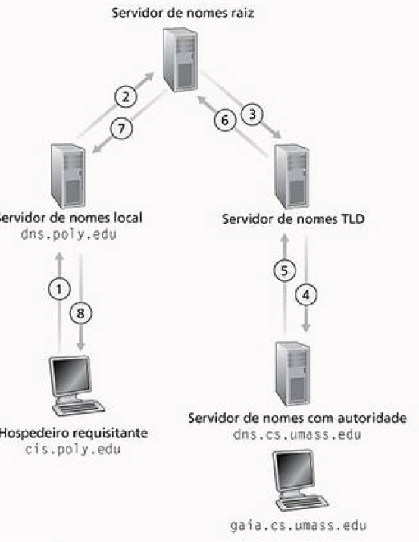

Slide 47
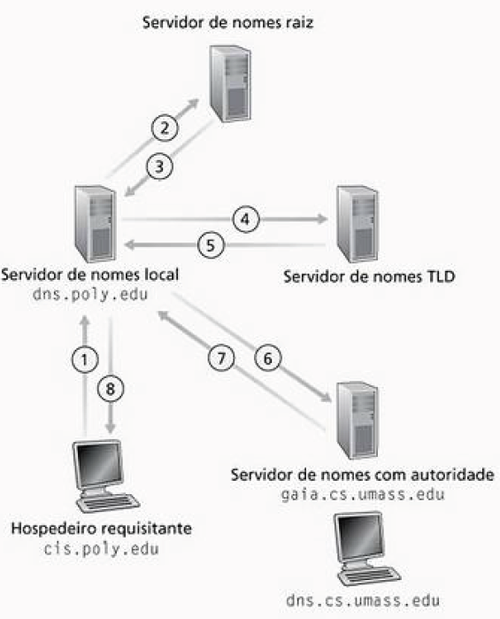

Slide 48
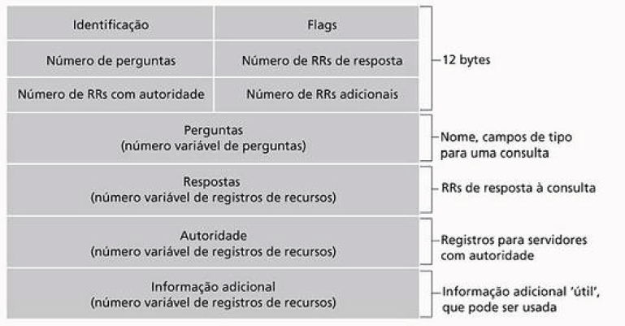
Formato da mensagem DNS

Slide 49
DNS
Para registrar um domínio em .br
RegistroBr: https://registro.br/
Ferramenta Whois
No linux: comando whois
Ferramenta do registroBr: https://registro.br/cgi-bin/whois/#/lresp
Nslookup (windows, linux): nslookup dominio

Slide 50
Correio eletrônico
Uma das primeiras, maiores e mais utilizadas aplicações na Internet
Agentes de usuário
Servidores de correio
SMTP (protocolo de envio de mensagens)
As mensagens são codificadas em ASCII

Slide 51
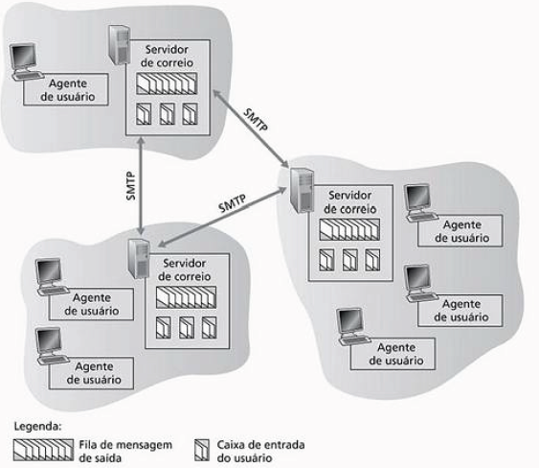

Slide 53
Correio eletrônico
Protocolos de acesso ao correio
POP3
IMAP
HTTP

Slide 54
POP3
Autorização
User, Pass
Transação
List, retr, delete, quit
Ler e apagar, ler e guardar
Atualização
Remove ou armazena as mensagens

Slide 55
IMAP
Significativamente mais complexo
Capaz de criar sistema de diretórios no servidor para usuários nomades

Slide 56
Exercício
Qual a função da camada de aplicação?
Quais as principais características do HTTP?
Qual a diferença dos métodos GET e POST?
O que são cookies ?
O que é cache ?
O que é o protocolo FTP ?
Como funciona o protocolo DNS ?
O que é o protocolo SMTP?
O que são os protocolos IMAP e POP3?

Slide 57
Dúvidas

